Slide 1

MAESTRÍA
EN GESTIÓN INTEGRAL DE RIESGOS Y PROTECCIÓN CIVIL.
EXAMEN DE GRADO
PRESENTA:
Javier Villegas García
TESIS:
REQUERIMIENTOS DE SEGURIDAD, SALUD EN EL TRABAJO Y PROTECCIÓN AL MEDIO AMBIENTE (SSTPMA) DE LOS TRABAJADORES DE LA CONSTRUCCIÓN Y SERVICIOS DE OBRA PÚBLICA

Slide 2
EXAMEN DE GRADO
MAESTRÍA EN GESTIÓN INTEGRAL DE RIESGOS Y PROTECCIÓN CIVIL
Sumario
Línea (s) de Investigación
Introducción
Planteamiento del problema
Justificación
Objetivo General y Objetivos Particulares
Hipótesis
Variables
8. Estado del arte como estudio del objeto ( Marco teórico)
Marco referencial objeto de estudio
Metodología de la InvestigaciónIntervención Metodológica aplicada
Principales hallazgos de la investigación
Conclusiones

Slide 3
EXAMEN DE GRADO
MAESTRÍA EN GESTIÓN INTEGRAL DE RIESGOS Y PROTECCIÓN CIVIL
Gestión Integral de riesgos
Riesgos Antrópicos
MÉTODO CUANTITATIVO CUASI EXPERIMENTAL CON UN DISEÑO DESCRIPTIVO
Línea de Investigación

Slide 4
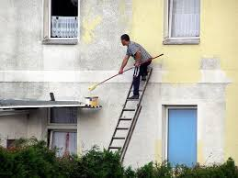
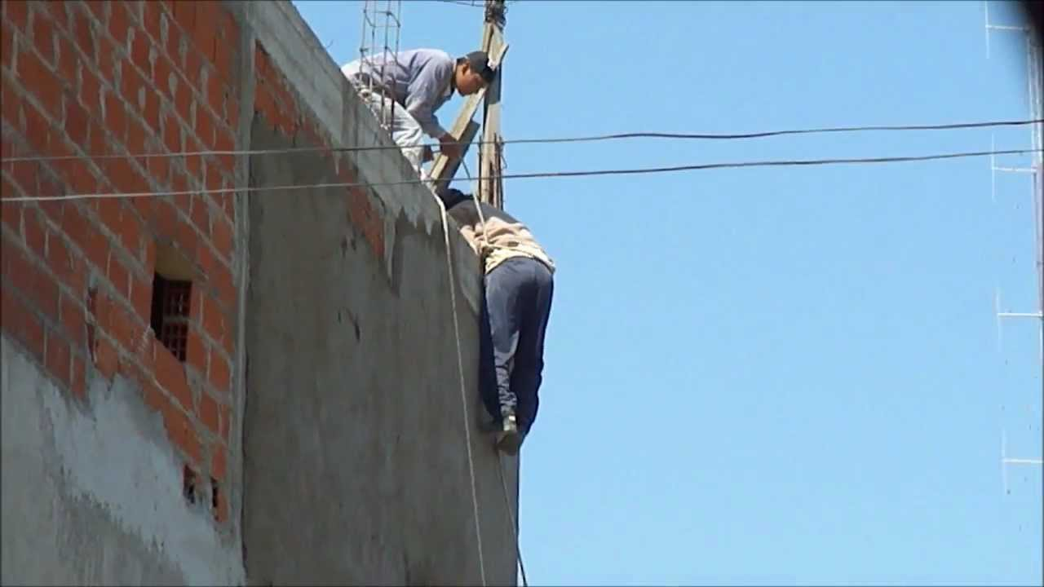
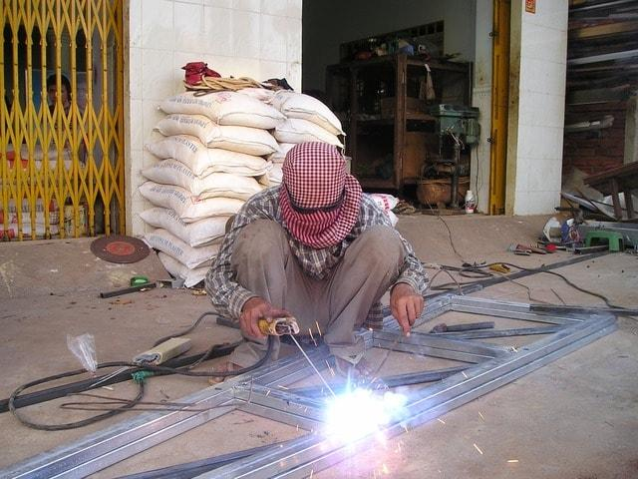
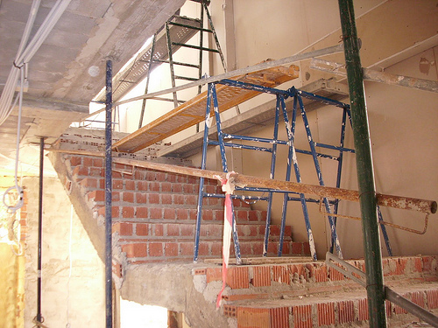
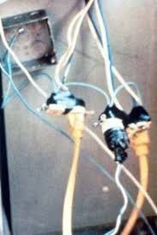
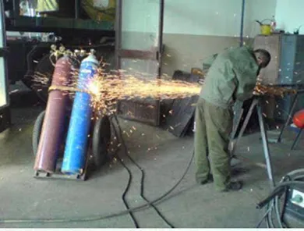
Introducción
EXAMEN DE GRADO
MAESTRÍA EN GESTIÓN INTEGRAL DE RIESGOS Y PROTECCIÓN CIVIL

Slide 5
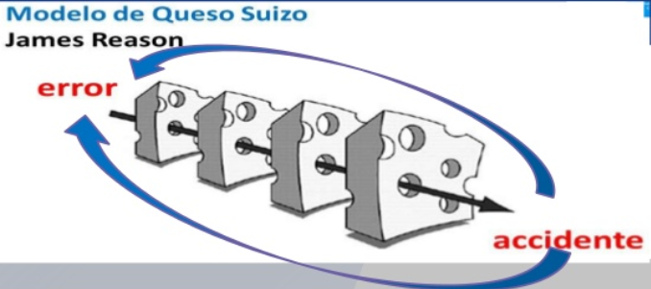
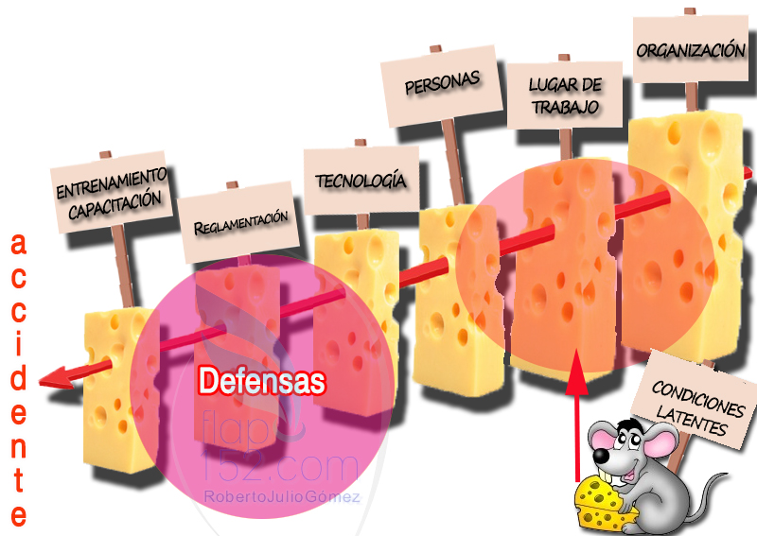
Introducción
EXAMEN DE GRADO
MAESTRÍA EN GESTIÓN INTEGRAL DE RIESGOS Y PROTECCIÓN CIVIL

Slide 6


Introducción
EXAMEN DE GRADO
MAESTRÍA EN GESTIÓN INTEGRAL DE RIESGOS Y PROTECCIÓN CIVIL
REQUERIMIENTOS DE SEGURIDAD, SALUD EN EL TRABAJO Y PROTECCIÓN AL MEDIO AMBIENTE (SSTPMA) DE LOS TRABAJADORES DE LA CONSTRUCCIÓN Y SERVICIOS DE OBRA PÚBLICA

Slide 7
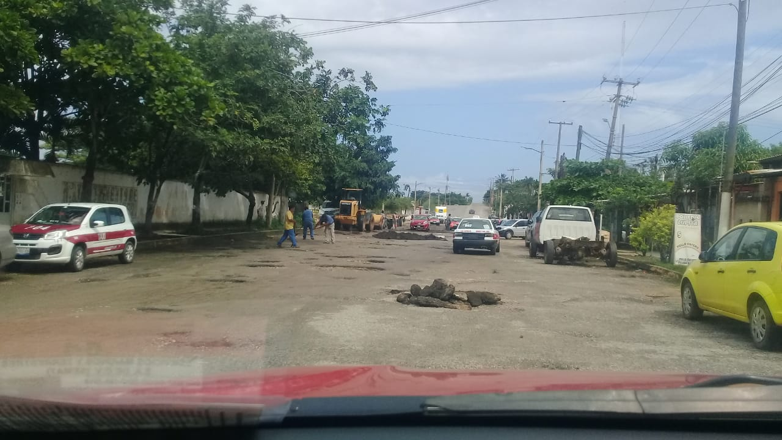
EXAMEN DE GRADO
MAESTRÍA EN GESTIÓN INTEGRAL DE RIESGOS Y PROTECCIÓN CIVIL
Problema de investigacion

Slide 8
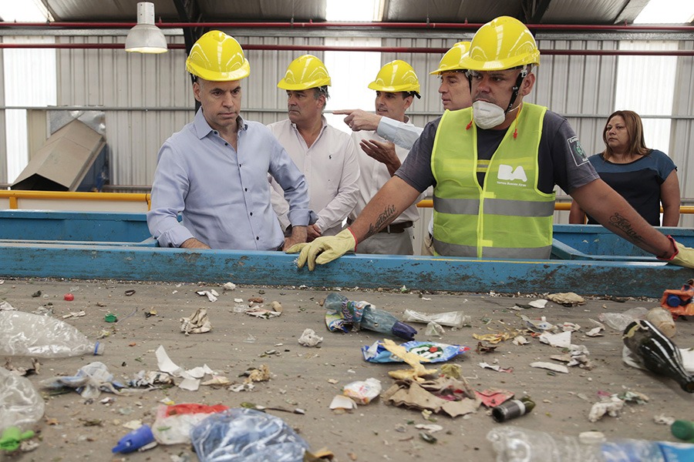
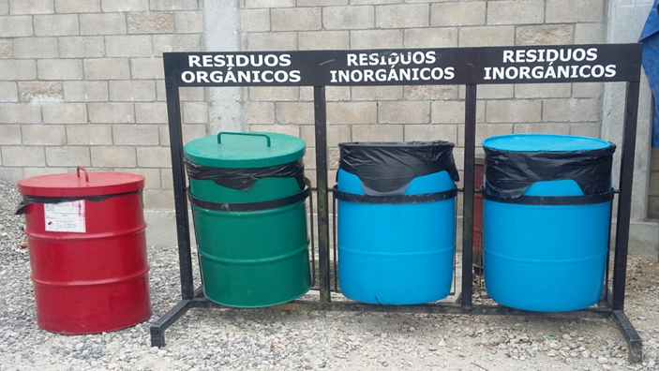
EXAMEN DE GRADO
MAESTRÍA EN GESTIÓN INTEGRAL DE RIESGOS Y PROTECCIÓN CIVIL
Problema de investigacion

Slide 9
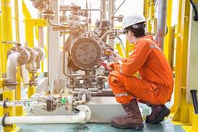


Justificación
EXAMEN DE GRADO
MAESTRÍA EN GESTIÓN INTEGRAL DE RIESGOS Y PROTECCIÓN CIVIL

Slide 10
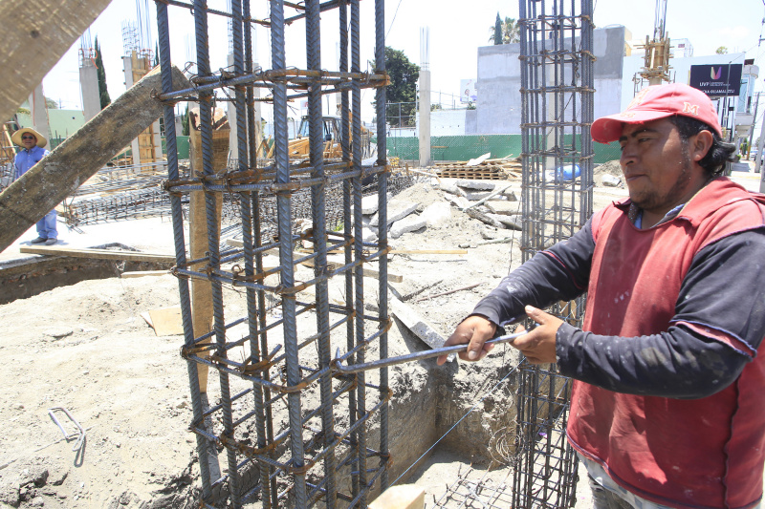
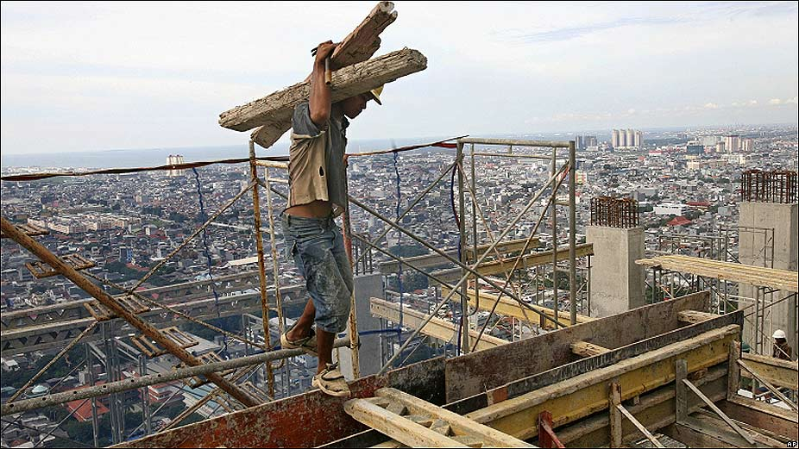
Justificación
EXAMEN DE GRADO
MAESTRÍA EN GESTIÓN INTEGRAL DE RIESGOS Y PROTECCIÓN CIVIL

Slide 11
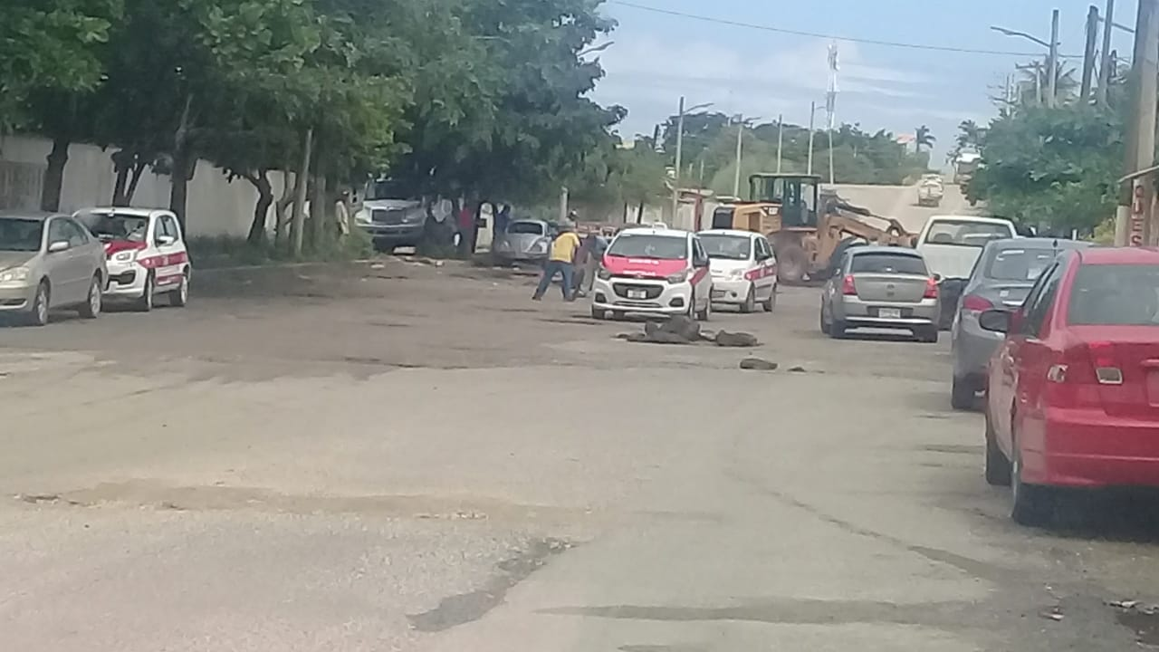
Justificación
EXAMEN DE GRADO
MAESTRÍA EN GESTIÓN INTEGRAL DE RIESGOS Y PROTECCIÓN CIVIL

Slide 12
EXAMEN DE GRADO
MAESTRÍA EN GESTIÓN INTEGRAL DE RIESGOS Y PROTECCIÓN CIVIL
Objetivo General
Incorporar en las organizaciones del Servicio Publico los Requerimientos de SSTPMA, para prevenir, Incidentes, Accidentes y la generación de Aspectos Ambientales que por motivos del desempeño de las actividades diarias puedan sufrir los trabajadores y el Medio Ambiente al ejecutar actividades motivo de un contrato de obra pública en el territorio nacional.

Slide 13
Objetivos Particulares
EXAMEN DE GRADO
MAESTRÍA EN GESTIÓN INTEGRAL DE RIESGOS Y PROTECCIÓN CIVIL
Aplicar y Cumplir con las Capacitaciones para el Trabajo y de Seguridad e Higiene Industrial a los empleados del Sector Publico.
Aplicar y cumplir los Requisitos Legales a los procesos de una organización que forman un proyecto o un frente de trabajo.
Hacer del conocimiento a todos los participantes de un contrato de Obra Pública, los Requerimientos de SSTPMA para su cumplimiento.

Slide 14
EXAMEN DE GRADO
MAESTRÍA EN GESTIÓN INTEGRAL DE RIESGOS Y PROTECCIÓN CIVIL
Hipótesis:
¿ Es el desconocimiento y la falta de Capacidades en materia de SSTPMA, que hacen que los trabajadores de la Construcción en el Sector de Obra Pública generen Actos y Condiciones Inseguras que de no ser controlados provocan Incidentes y Accidentes ?

Slide 15

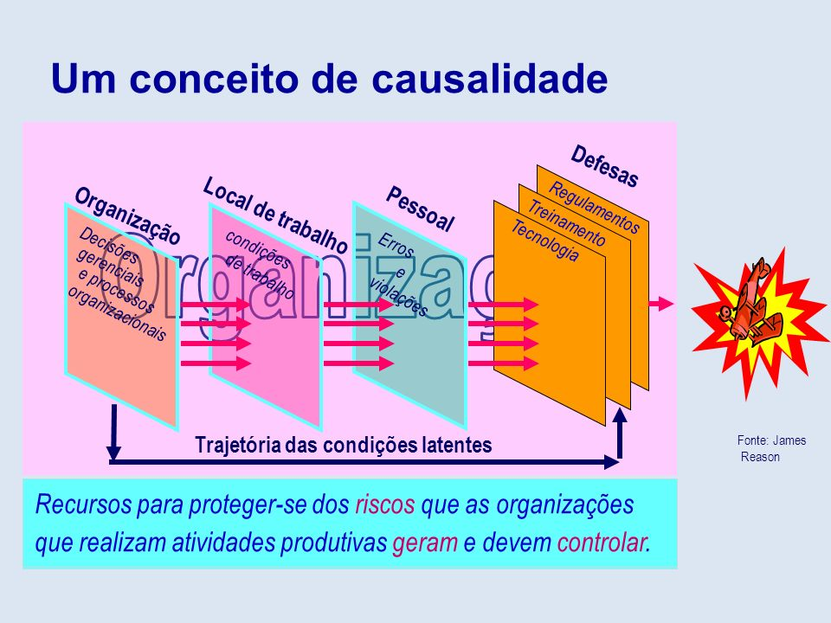

EXAMEN DE GRADO
MAESTRÍA EN GESTIÓN INTEGRAL DE RIESGOS Y PROTECCIÓN CIVIL
Variable independiente: Desconocimiento y falta de Capacidades.
Variable dependiente: Generación de Actos y Condiciones Inseguras y de Incidentes Accidentes.

Slide 16
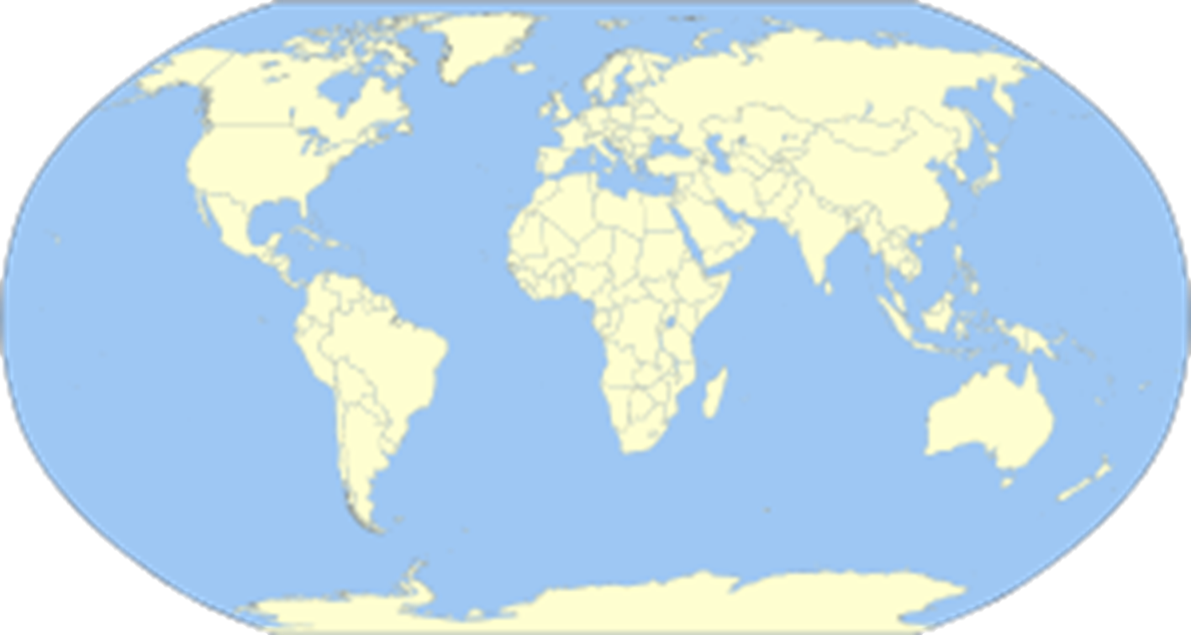


Estado del arte
EXAMEN DE GRADO
MAESTRÍA EN GESTIÓN INTEGRAL DE RIESGOS Y PROTECCIÓN CIVIL

Slide 17
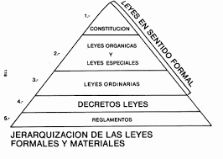


EXAMEN DE GRADO
MAESTRÍA EN GESTIÓN INTEGRAL DE RIESGOS Y PROTECCIÓN CIVIL
Estado del arte

Slide 18
EXAMEN DE GRADO
MAESTRÍA EN GESTIÓN INTEGRAL DE RIESGOS Y PROTECCIÓN CIVIL
Estado del arte
Conceptualizaciones
Accidente. Es aquel incidente que ocasiona afectaciones a los trabajadores, a la comunidad, al ambiente, al equipo y/o instalaciones, al proceso, transporte y distribución del producto y que debe ser reportado e investigado para establecer las medidas preventivas y/o correctivas, que deben ser adoptadas para evitar su recurrencia (Anexo SSPA, Primera versión, Junio 2011).
Equipo de protección personal. Conjunto de elementos y dispositivos de uso personal diseñados específicamente para proteger al trabajador de la exposición laboral. En caso de que el análisis de riesgo establezca la necesidad de utilizar ropa de trabajo con características específicas, ésta será considerada equipo de protección personal (Anexo SSPA, Primera versión, Junio 2011).

Slide 19
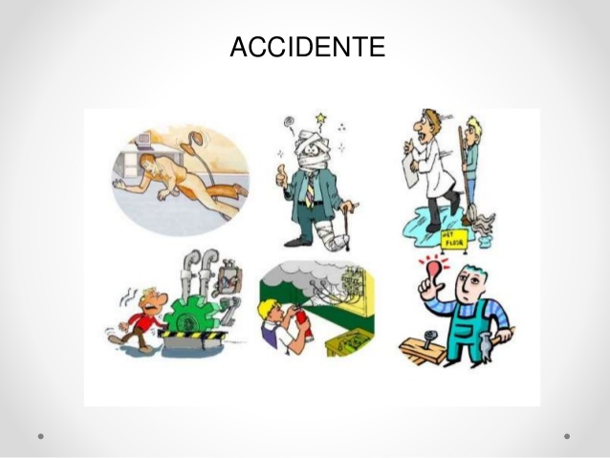
EXAMEN DE GRADO
MAESTRÍA EN GESTIÓN INTEGRAL DE RIESGOS Y PROTECCIÓN CIVIL
Estado del arte
Conceptualizaciones

Slide 20
EXAMEN DE GRADO
MAESTRÍA EN GESTIÓN INTEGRAL DE RIESGOS Y PROTECCIÓN CIVIL
Marco referencial objeto
de estudio
Minatitlán es un municipio al sur del estado de Veracruz, en México. Cabecera del municipio del mismo nombre, fue un puerto de altura a orilla del río Coatzacoalcos; en ella se establece la mayor refinería de Pemex “Refinería Gral. Lázaro Cárdenas del Río”, primera y más grande en Latinoamérica hasta el año 2004.
Municipio ubicado al norte del Istmo de Tehuantepec y región Olmeca del estado de Veracruz, en las coordenadas 17° 59’ latitud norte y 94° 33’ longitud oeste, a una altura de 20 metros sobre el nivel del mar con extensión territorial de 4,123.91 km², cifra que representa el 5.66% total del estado. Limita al norte con la ciudad costera de Coatzacoalcos y el municipio de Cosoleacaque, al noreste con Ixhuatlán del Sureste, al este con Moloacán y Las Choapas, al sur con Uxpanapa, y al suroeste Hidalgotitlán y Jáltipan.

Slide 21
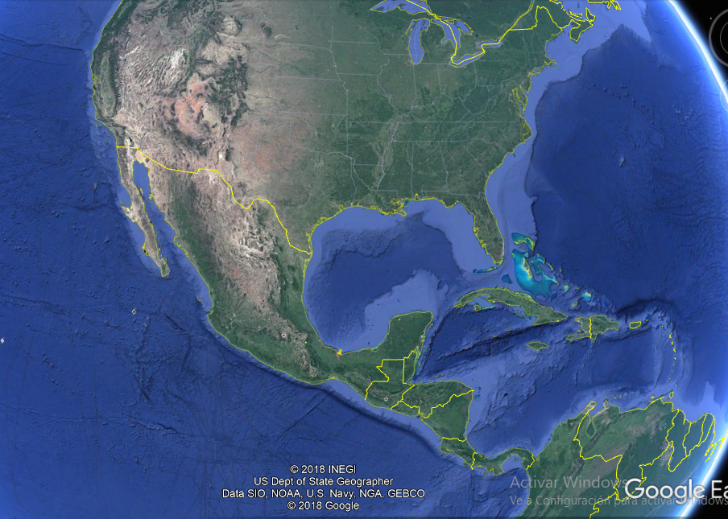
EXAMEN DE GRADO
MAESTRÍA EN GESTIÓN INTEGRAL DE RIESGOS Y PROTECCIÓN CIVIL
Marco referencial objeto
de estudio

Slide 22
EXAMEN DE GRADO
MAESTRÍA EN GESTIÓN INTEGRAL DE RIESGOS Y PROTECCIÓN CIVIL
Metodología de la Investigación
Para lograr los objetivos de esta investigación se decidió utilizar un enfoque cuantitativo Cuasi experimental con un diseño descriptivo. Se eligió este tipo de investigación debido a que permite tener mayor control y exactitud sobre los resultados, y se tiene un acercamiento a la realidad objetiva, que permite ir más allá de lo que se conozca o se tenga del tema de una manera deductiva.
El método utilizar será el muestro y el análisis de contenido las técnicas e instrumentos a utilizar, serán las entrevistas estructuradas personales, que se estarán aplicando a un muestro de población.

Slide 23
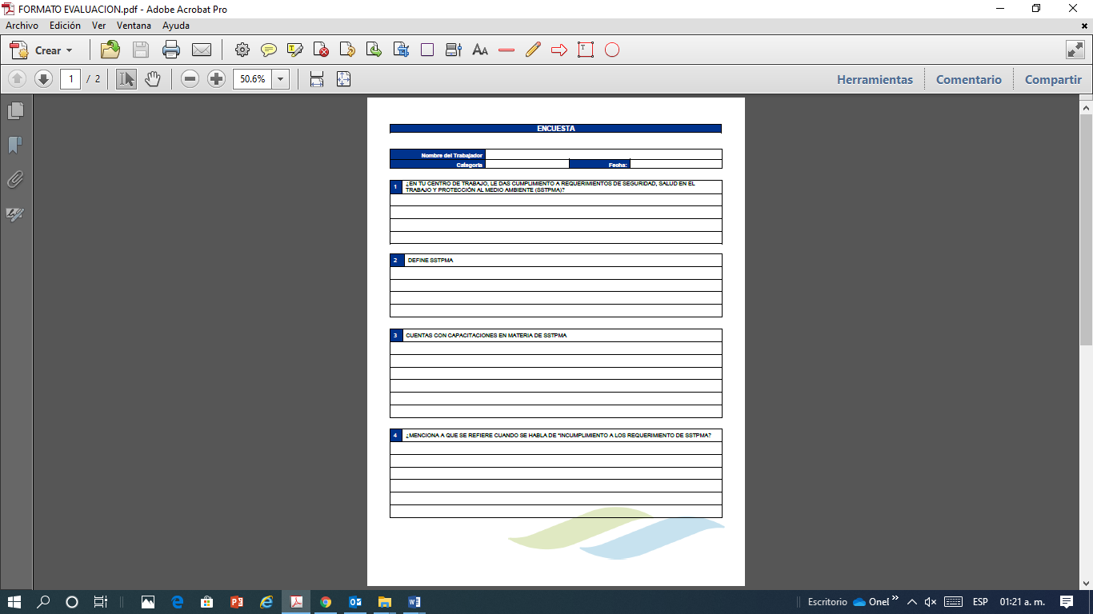
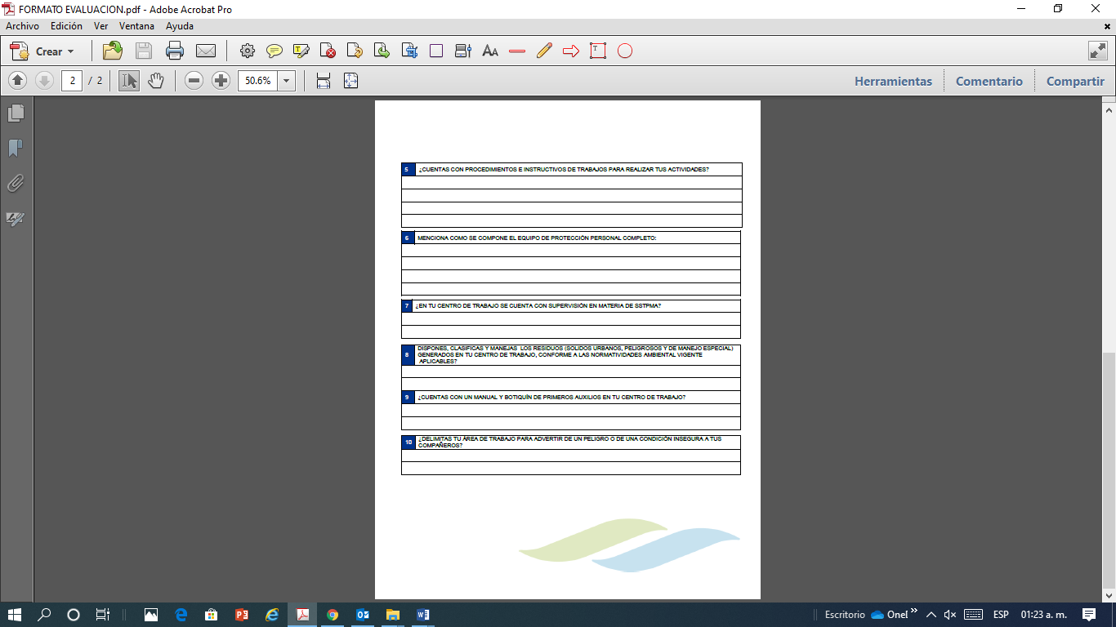
EXAMEN DE GRADO
MAESTRÍA EN GESTIÓN INTEGRAL DE RIESGOS Y PROTECCIÓN CIVIL
Metodología de la Investigación
Formato de Entrevistas

Slide 24
EXAMEN DE GRADO
MAESTRÍA EN GESTIÓN INTEGRAL DE RIESGOS Y PROTECCIÓN CIVIL
Metodología de la Investigación
POBLACIÓN MUESTRA
Para delimitar la investigación del presente estudio en los sitios o lugares en donde se desarrollan actividades de obra del Sector Público y que no cumplen con los Requerimientos de SSTPMA; se determinó ubicar una localización donde se estén realizando actividades, para tal efecto fue necesario determinar una muestra de tipo aleatoria.

Slide 25
EXAMEN DE GRADO
MAESTRÍA EN GESTIÓN INTEGRAL DE RIESGOS Y PROTECCIÓN CIVIL
Metodología de la Investigación
TAMAÑO DE LA MUESTRA
Se tomara como tamaño de muestra en grupo 10 trabajadores, a quienes se les aplicara la encuesta.

Slide 26
EXAMEN DE GRADO
MAESTRÍA EN GESTIÓN INTEGRAL DE RIESGOS Y PROTECCIÓN CIVIL
Intervención Metodológica aplicada
Se realiza la investigación de tipo cuantitativa, bajo la modalidad de un estudio de caso, específicamente el diseño cuasi experimental, donde se analizara una situación específica de gestión de riesgo, aplicando los Requerimientos de SSTPMA, en una zona de la Ciudad de Minatitlán, Veracruz.
Se consideró la observación en la preparación del trabajo de campo, para involucrar la interacción social de los entrevistados y del tipo de escenario, bajo el precepto de garantizar la confidencialidad y privacidad, es decir que las notas generadas, no contendrán nombres, ni detalles de la organización y que se respetara la confidencialidad, tanto del personal como de la organización.

Slide 27
EXAMEN DE GRADO
MAESTRÍA EN GESTIÓN INTEGRAL DE RIESGOS Y PROTECCIÓN CIVIL
Intervención Metodológica aplicada
Se pretende realizar entrevistas, en donde se estén realizando actividades de construcción del sector público, en donde se observan un sin números de desviaciones, en materia de Seguridad y Salud en el Trabajo.

Slide 28
EXAMEN DE GRADO
MAESTRÍA EN GESTIÓN INTEGRAL DE RIESGOS Y PROTECCIÓN CIVIL
Principales Hallazgos de la investigación
Se pretende con este proceso, que la ponderación en cuanto al análisis de resultados de las encuestas, apunten a la aplicación de los Requerimiento de SSTPMA de los Trabajadores de la Construcción y Servicios de Obra Pública, es decir, que las organizaciones que laboran en contratos de Construcción en el Sector Publico, lleven inmerso l cumplimiento de los Requerimientos en materia de SSTPMA

Slide 29
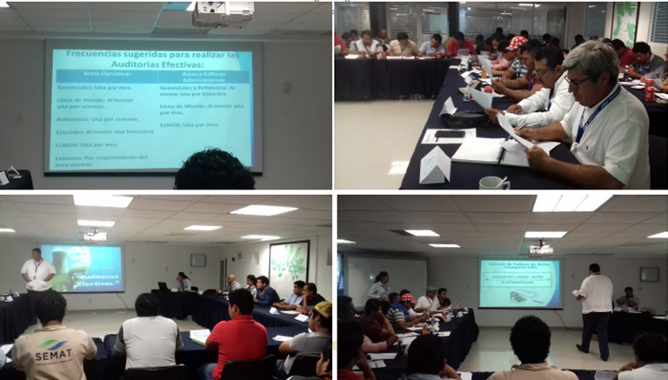
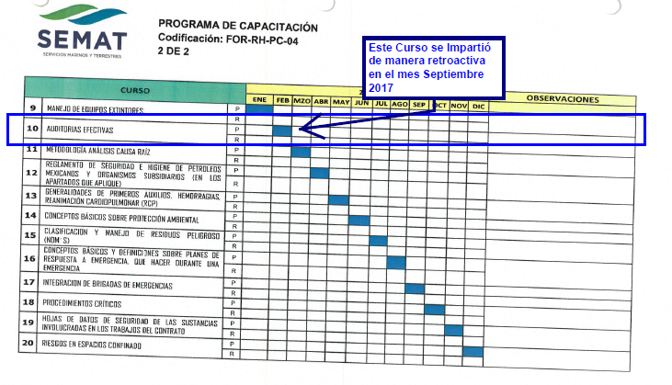
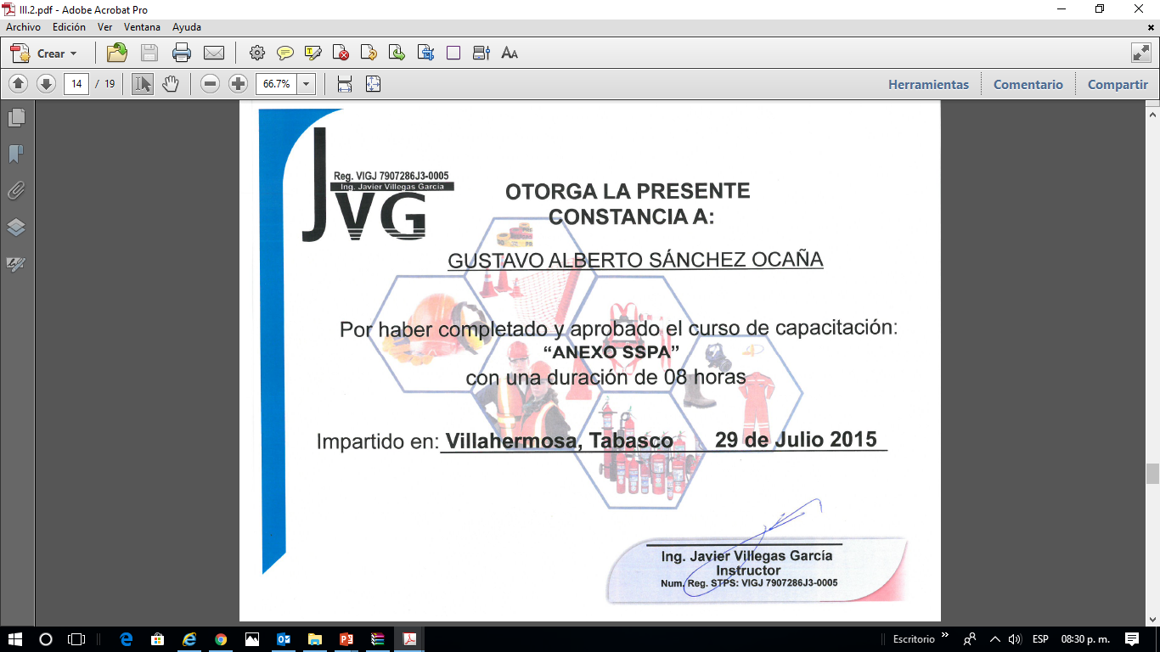
EXAMEN DE GRADO
MAESTRÍA EN GESTIÓN INTEGRAL DE RIESGOS Y PROTECCIÓN CIVIL
Principales Hallazgos de la investigación
Capacitaciones
Contar con programas de Capacitaciones que para tal efectos los trabajadores puedan recibir para la ejecución segura de sus actividades

Slide 30
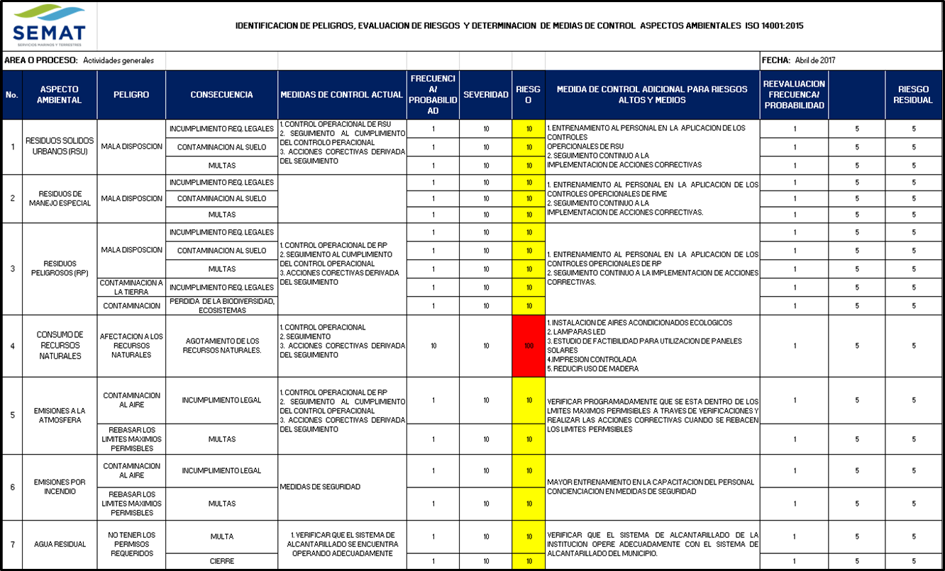
EXAMEN DE GRADO
MAESTRÍA EN GESTIÓN INTEGRAL DE RIESGOS Y PROTECCIÓN CIVIL
Principales Hallazgos de la investigación
Seguridad
La identificación de los Peligros y la evaluación de los Riesgos de cada proceso en la organización, los cuales hacen que se minimicen las probabilidades de lesiones en términos de daños a la salud considerando las buenas prácticas de trabajo.

Slide 31
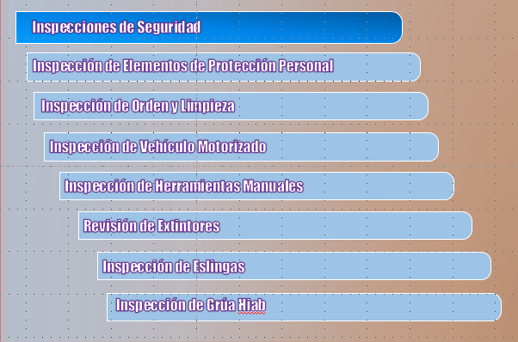
EXAMEN DE GRADO
MAESTRÍA EN GESTIÓN INTEGRAL DE RIESGOS Y PROTECCIÓN CIVIL
Principales Hallazgos de la investigación

Slide 32
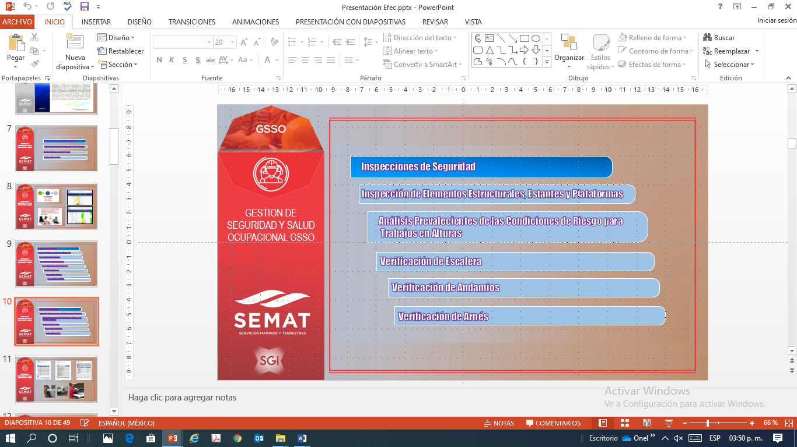
EXAMEN DE GRADO
MAESTRÍA EN GESTIÓN INTEGRAL DE RIESGOS Y PROTECCIÓN CIVIL
Principales Hallazgos de la investigación

Slide 33
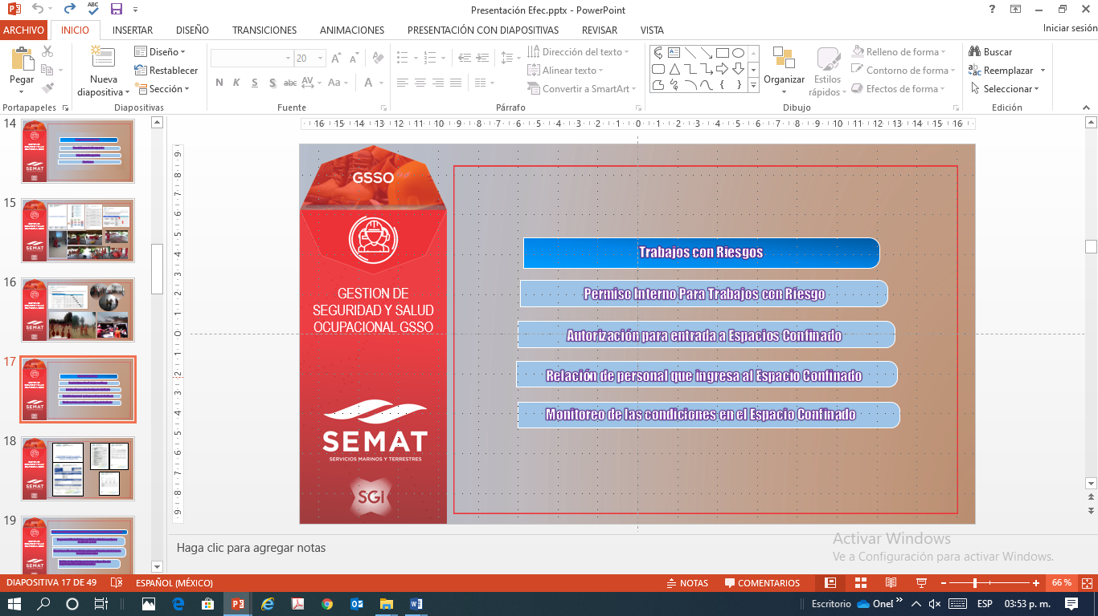
EXAMEN DE GRADO
MAESTRÍA EN GESTIÓN INTEGRAL DE RIESGOS Y PROTECCIÓN CIVIL
Principales Hallazgos de la investigación

Slide 34
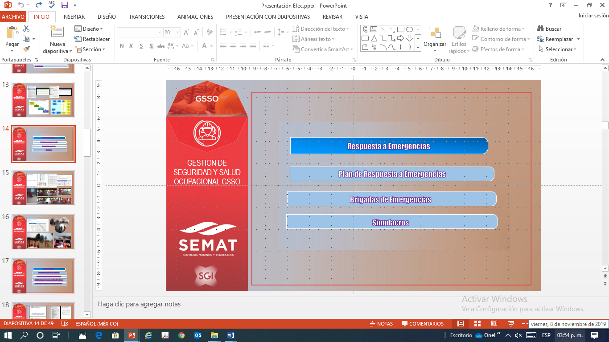
EXAMEN DE GRADO
MAESTRÍA EN GESTIÓN INTEGRAL DE RIESGOS Y PROTECCIÓN CIVIL
Principales Hallazgos de la investigación

Slide 35
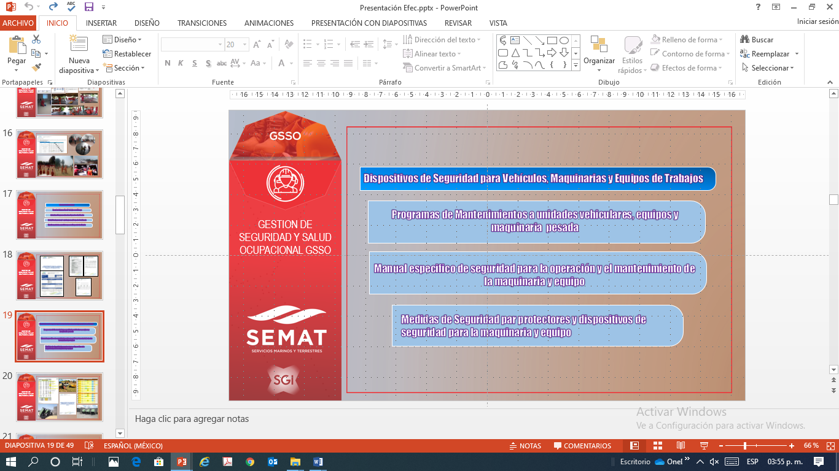
EXAMEN DE GRADO
MAESTRÍA EN GESTIÓN INTEGRAL DE RIESGOS Y PROTECCIÓN CIVIL
Principales Hallazgos de la investigación

Slide 36
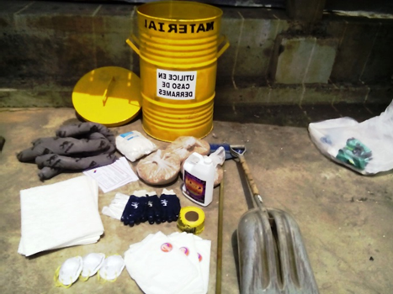
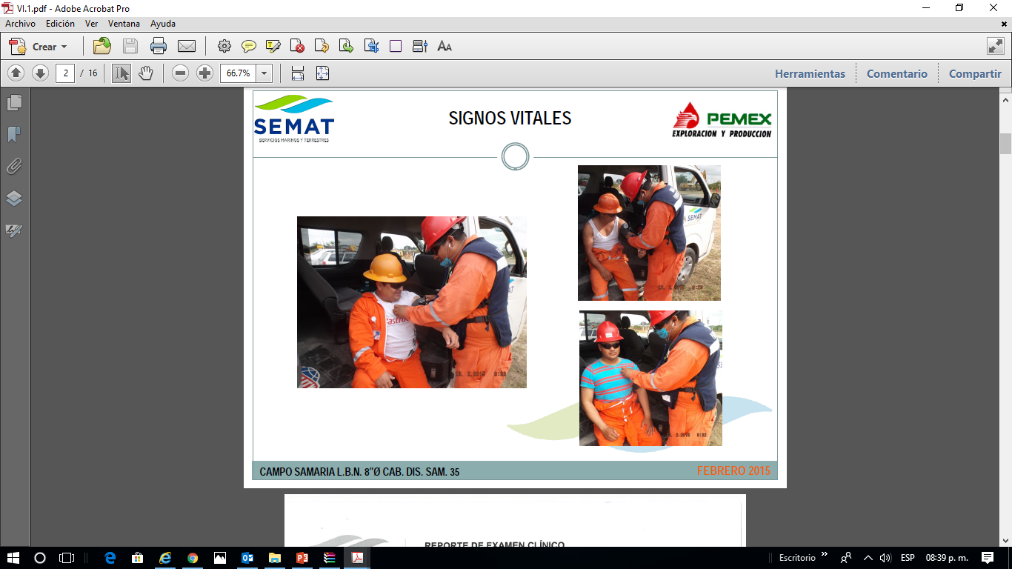
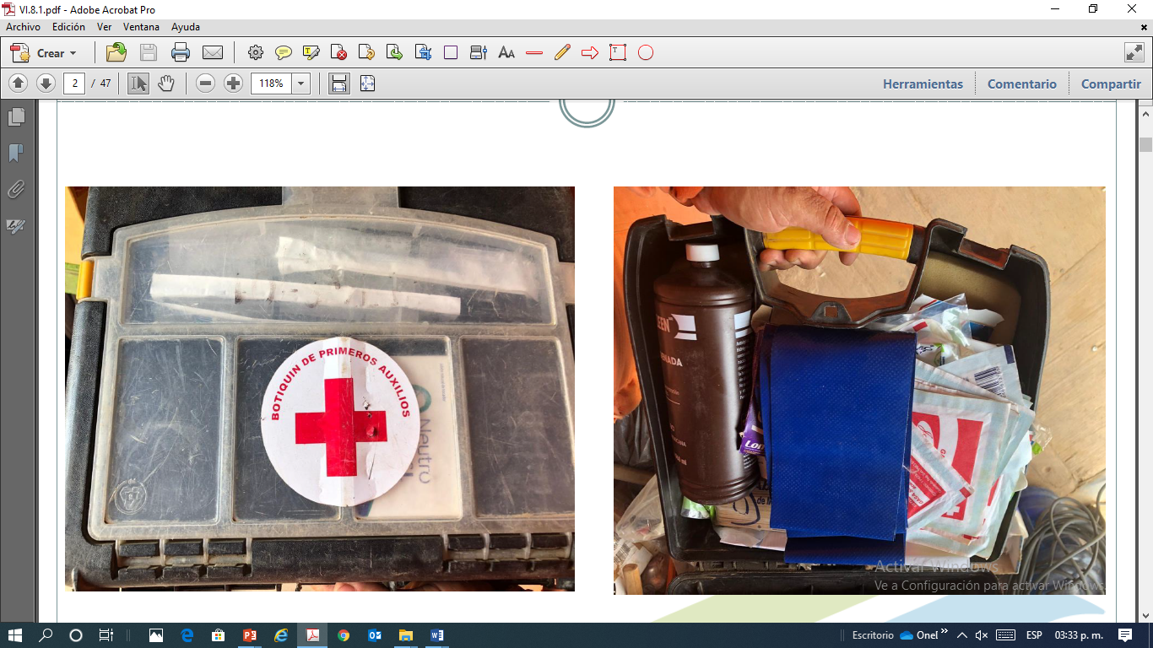
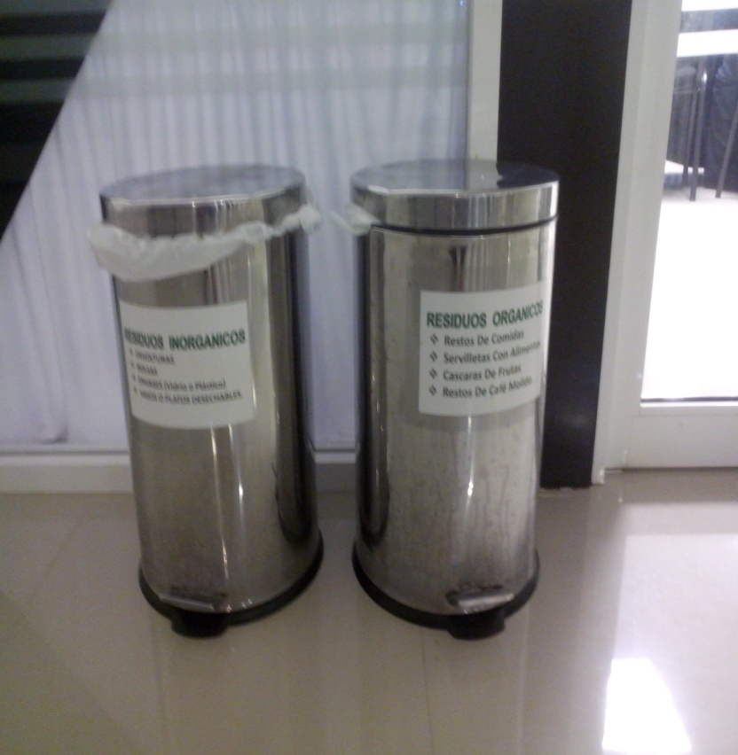
EXAMEN DE GRADO
MAESTRÍA EN GESTIÓN INTEGRAL DE RIESGOS Y PROTECCIÓN CIVIL
Principales Hallazgos de la investigación
Salud Ocupacional
La prevención de lesiones y enfermedades laborales derivada de las actividades de todos los procesos que integran SEMAT.
Protección Ambiental
La prevención de la contaminación, a través de la identificación de Aspectos Ambientales, y sus Controles Operacionales.

Slide 37
Conclusiones Generales para cumplir con los objetivos
EXAMEN DE GRADO
MAESTRÍA EN GESTIÓN INTEGRAL DE RIESGOS Y PROTECCIÓN CIVIL
Con esta investigación se realizaran grandes aportaciones al Sector Público y de Gobierno, con los Requerimientos de SSTPMA de los Trabajadores de la Construcción y Servicios de Obra Pública, en el Municipio de Minatitlán, Veracruz.
las autoridades podrán medir el cumplimiento de los requisitos legales aplicables en materia de Seguridad y Salud en el trabajo, que sumen a la Gestión Integral de Riesgos, incorporando Buenas prácticas de trabajos y contar con trabajadores consientes de los riesgos implícitos en sus actividades, para que a través de los controles operacionales en materia de prevención el riesgo se disminuya de manera considerable.

Slide 38
Conclusiones Generales para cumplir con los objetivos
EXAMEN DE GRADO
MAESTRÍA EN GESTIÓN INTEGRAL DE RIESGOS Y PROTECCIÓN CIVIL
Por lo anterior se tendrá un gran compromiso con la Secretaria del Trabajo y Prevención Social (STPS), a través de la aplicación y el cumplimiento de las Normas Oficiales Mexicanas Aplicables (NOM´S), en materia de Seguridad e Higiene, así como con las leyes Ambientales: Ley General para la Prevención y Gestión Integral de los Residuos (LGPGIR), Ley General del equilibrio Ecológico y Protección Ambiental y sus reglamentos (LGEEPA):

Slide 39
EXAMEN DE GRADO
MAESTRÍA EN GESTIÓN INTEGRAL DE RIESGOS Y PROTECCIÓN CIVIL
Conclusiones
Vigilar el cumplimiento de los Requerimientos de SSTPMA de los Trabajadores de la Construcción y Servicios de Obra Pública.
Dar a conocer y aplicar las Normas Oficiales Mexicanas, en las actividades motivos de contratos en la Construcción del Sector Publico.
Reportar todas las desviaciones detectadas en los centros de trabajo.
Investigar todos los Incidentes y Accidentes suscitados en el centro de trabajo, con la intención de encontrar la causa raíz que lo origino, difundirlo y evitar sus recurrencias
Participar la Protección Civil en esa regulación desde el punto de vista de gestión de riesgos.

Slide 40

EXAMEN DE GRADO
MAESTRÍA EN GESTIÓN INTEGRAL DE RIESGOS Y PROTECCIÓN CIVIL
“ Gracias por su Atención”

